Slide 1

Trajnostna mobilnost v luči razvoja Slovenskih železnic
Mag. Darja Kocjan
Generalna direktorica

Slide 2
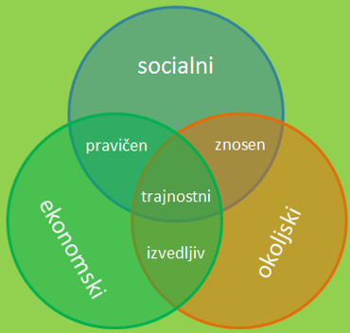
MZI pripravlja strateške dokumente Strategijo razvoja prometa v Republiki Sloveniji in Operativni program, ter posamezne ukrepe za njihovo izvedbo z vidika trajnostne mobilnosti. Upoštevajo se socialni, ekonomski in okoljski vidiki.
Notes:
Strategija razvoja prometa z ukrepi sledi zahtevam za trajnostno mobilnost, saj upošteva socialni, ekonomski in okoljski vidik.

Slide 3
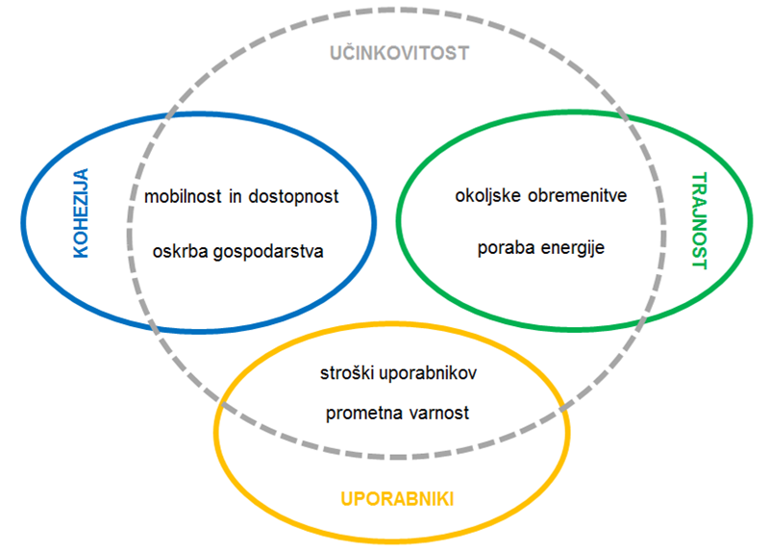
Cilji razvoja prometa, ki ji opredeljuje Strategija razvoja
prometa v Republiki Sloveniji so:
izboljšati mobilnost in dostopnost,
izboljšati oskrbo gospodarstva,
izboljšati prometno varnost in varovanje,
zmanjšati porabo energije,
zmanjšati stroške uporabnikov in upravljavcev,
zmanjšati okoljske obremenitve.
Shematski prikaz usklajenosti splošnih ciljev s cilji TEN-T Uredbe
Notes:
Strategija razvoja prometa v Republiki Sloveniji določa splošne cilje, ki so usklajeni s TEN-T uredbo in zagotavljajo upoštevanje zahtev za trajnostnostno naravnanost prometa, skrb za uporabnike z vidika stroškov in njihove varnosti, ustrezno povezanost Evrope z vidika mobilnosti prebivalcev in oskrbe gospodarstva, ter učinkovit sistem.

Slide 4
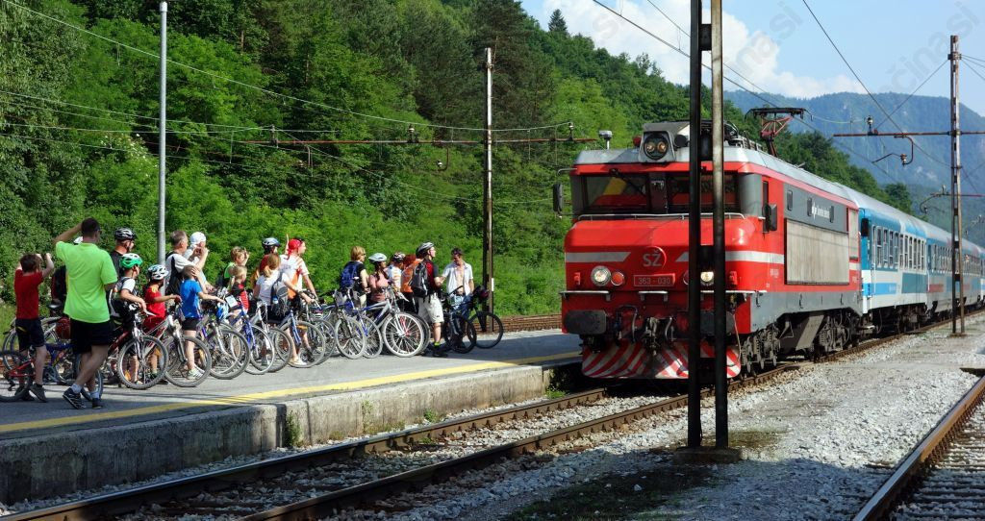
Cilji razvoja železniškega sistema
Ohranjanje dosežene ravni konkurenčnosti gospodarstva s krajšanjem potovalnih časov in znižanjem stroškov transporta.
Harmonizacija in/ali zagotovitev interoperabilnosti javnega železniškega omrežja z omrežjem EU.
Boljša mobilnost prebivastva, dostopnost regij ter boljša medregijska povezanost, navezava na glavne evropske železniške koridorje,
Izboljševanje ravni prometne varnosti.
Notes:
S pomočjo prometnega modela je bilo preverjenih pet možnih scenarijev razvoja prometa in prometne infrastrukture do leta 2020 oziroma 2030. Ničelni scenarij je pokazal kaj se bo zgodilo v prometu, če do leta 2030 ne izvedemo nobene nadgradnje in nobene investicije v prometno infrastrukturo, izbran pa je bil scenarij razvoja, ki daje poudarek železniškemu prometu in vlaganjem v železniško infrastrukturo z najnujnejšimi ukrepi in investicijami na cestah, v pomorskem, letalskem in žičniškem prometu. Pri vseh razvojnih scenarijih je bil kot ključ nadaljnjega razvoja postavljen hitrejši razvoj javnega potniškega prometa. Da ne gre le za simbolne spremembe kaže podatek, da bo Slovenija v novi finančni perspektivi namenila nadgradnji in investicijam v železniško infrastrukturo 73 odstotkov sredstev evropskega kohezijskega sklada namenjenih za promet .
Širši razvojni cilji razvoja železniškega sistema sledijo skupnemu cilju trajnostnega razvoja Slovenije in so naslednji:
Ohranjanje dosežene ravni konkurenčnosti gospodarstva s krajšanjem potovalnih časov in znižanjem stroškov transporta.
Harmonizacija in/ali zagotovitev interoperabilnosti javnega železniškega omrežja z omrežjem EU.
Boljša dostopnost do posameznih regij ter boljša medregijska povezanost, navezava delov Slovenije, ki sedaj niso ustrezno navezani, na glavne evropske železniške koridorje, kar bo omogočilo enakomernejšo porazdelitev ekonomskih koristi razvoja Slovenije.
Izboljševanje ravni prometne varnosti.

Slide 5
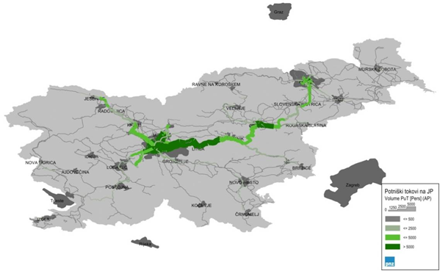
Cilji razvoja železniškega sistema
Strategija razvoja prometa v Republiki Sloveniji na podlagi potniških tokov in možnosti za nadgradnjo železniške infrastrukture opredeljuje možne ukrepe.
Notes:
S pomočjo prometnega modela je bilo preverjenih pet možnih scenarijev razvoja prometa in prometne infrastrukture do leta 2020 oziroma 2030. Ničelni scenarij je pokazal kaj se bo zgodilo v prometu, če do leta 2030 ne izvedemo nobene nadgradnje in nobene investicije v prometno infrastrukturo, izbran pa je bil scenarij razvoja, ki daje poudarek železniškemu prometu in vlaganjem v železniško infrastrukturo z najnujnejšimi ukrepi in investicijami na cestah, v pomorskem, letalskem in žičniškem prometu. Pri vseh razvojnih scenarijih je bil kot ključ nadaljnjega razvoja postavljen hitrejši razvoj javnega potniškega prometa. Da ne gre le za simbolne spremembe kaže podatek, da bo Slovenija v novi finančni perspektivi namenila nadgradnji in investicijam v železniško infrastrukturo 73 odstotkov sredstev evropskega kohezijskega sklada namenjenih za promet .
Širši razvojni cilji razvoja železniškega sistema sledijo skupnemu cilju trajnostnega razvoja Slovenije in so naslednji:
Ohranjanje dosežene ravni konkurenčnosti gospodarstva s krajšanjem potovalnih časov in znižanjem stroškov transporta.
Harmonizacija in/ali zagotovitev interoperabilnosti javnega železniškega omrežja z omrežjem EU.
Boljša dostopnost do posameznih regij ter boljša medregijska povezanost, navezava delov Slovenije, ki sedaj niso ustrezno navezani, na glavne evropske železniške koridorje, kar bo omogočilo enakomernejšo porazdelitev ekonomskih koristi razvoja Slovenije.
Izboljševanje ravni prometne varnosti.

Slide 6
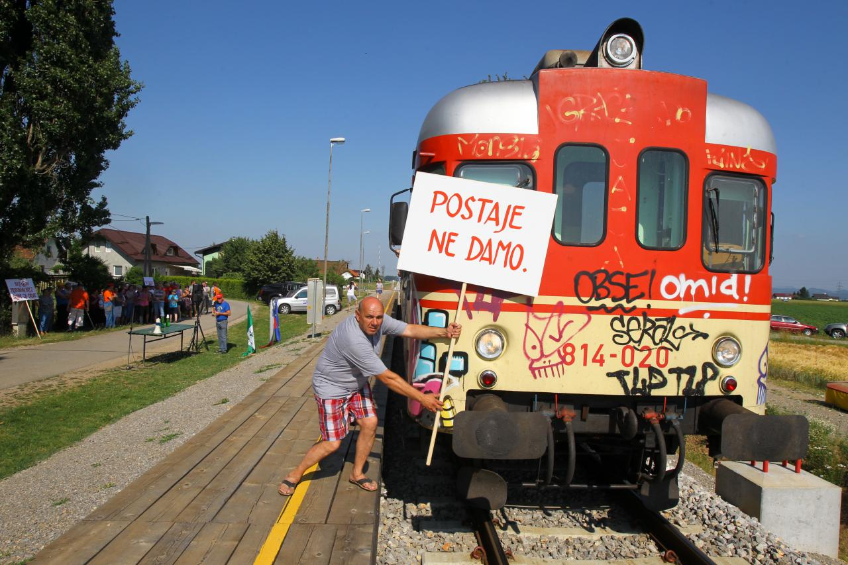
Ukrepi za razvoja železniškega sistema
na regionalnih progah
Notes:
Ukrepi predvideni v Operativnem programu za izvajanje Strategije razvoja prometa v Republiki Sloveniji povezuje ukrep na železniški infrastrukturi, voznih sredstvih, postajah in celotnem sistemu javnega potniškega prometa, da bi se izboljšala ponudba prevoza potnikov na območjih, ki bi jih lahko bistveno uspešneje pokrile regionalne proge. Bistvena sprememba priprave dokumentov je v celovitem pristopu, ki upošteva načela trajnostne mobilnosti.

Slide 7
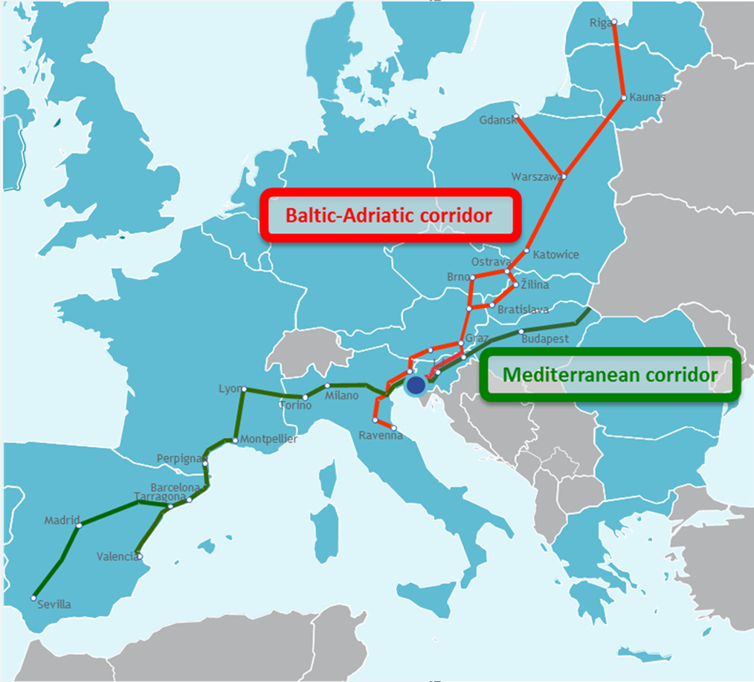
Železniška infrastruktura za povezovanje Evrope
Slovenijo povezujeta z državami EU dva od devetih jedrnih koridorjev.
Ključni cilji jedrnih omrežij:
Izpolnjevanje TEN-T standardov in interoperabilnost
Učinkovit in sodoben prevoz potnikov in blaga
Varnost prometa
Preusmeritev tovora s cest na železnico.
Baltsko – Jadranski koridor
Dunaj
Bratislava
Koper
Sredozemski koridor
Notes:
TEN – T Uredba 1315/2013 je določila devet ključnih prometnih povezav, ki povezujejo države ob koridorju in s pomočjo jedrnih vozlišč omogočajo povezanost vseh članic EU. Za hitrejši in enakomeren razvoju EU je ključno, da pomorske, železniške in cestne povezave vključene v jedrno omrežje zagotavljajo minimalne standarde in omogočajo nemoten pretok blaga in ljudi.
Slovenija je v postopkih oblikovanja predloga za TEN – T omrežje dosegla, da potekata preko Slovenije dva od devetih jedrnih koridorjev. Krak Baltsko – Jadranskega koridorja preko Slovenije in vozlišče s Sredozemskim koridorjem sta bila v TEN-T uredbo vključena v zadnjem trenutku in naš izziv je, da do leta 2023, ko je predviden prvi pregled izpolnjevanja standardov za jedrno omrežje naš del koridorjev ustrezno pripravimo. Do leta 2030 pa morajo vsi odseki jedrnih koridorjev izpolnjevati standarde.

Slide 8
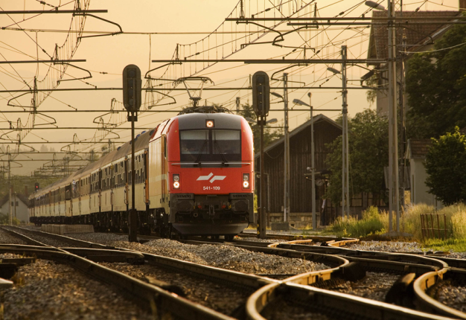
Ukrepi za razvoja železniškega sistema
Koda | Ukrep | Usklajenost s Strategijo o razvoju prometa | Opis ukrepa
R.4 | Ljubljansko železniško vozlišče (LŽV) |  | LŽV je križišče mednarodnih prometnih koridorjev in najbolj pomembno nacionalno prometno vozlišče. Povečanje zmogljivosti je nujno tako za zagotovitev prepustnosti za blagovne tokove kot tudi izboljšanje uslug za javni potniški promet. Poleg same preureditve (reorganiziranja) obstoječega vozlišča in podaljšanja tirov, bo potrebno zagotoviti tudi nekaj obvoznic za tovorni promet, da ne bo več potekal mimo glavne železniške postaje.
R.7 | Pragersko–Hodoš (HU) |  | Odsek je del MED koridorja in jedrnega TEN-T omrežja; namenjen je predvsem tovornemu prometu, delno pa tudi potniškemu; proga ustreza TEN-T standardom (oz. bo z dokončanjem investicije, ki je v teku) in zaenkrat ima tudi dovolj kapacitet, čeprav je enotirna. Morebitna gradnja dodatnega 2. tira je odvisna od načrtov Madžarske oz. povečanja prometnih tokov.
R.8 | Maribor–Šentilj (AT) |  | Odsek je del BA koridorja in jedrnega TEN-T omrežja; Namenjen je mešanemu prometu. Gre za enotirno progo, kjer je potrebno povečati kapacitete (tudi z izgradnjo 2. tira) in progo nadgraditi za doseganje TEN-T standardov (predvsem osna obremenitev 22,5 ton, hitrost 100 km/h, dolžino vlakov 740 metrov in ERTMS)
R.9 | Pragersko–Maribor |  | Odsek je del BA koridorja in jedrnega TEN-T omrežja; namenjen je mešanemu prometu. Zmogljivost proge je ustrezna, nadgradnja pa je potrebna za doseganje TEN-T standardov (predvsem osna obremenitev 22,5 ton, hitrost 100km/h, dolžino vlakov 740 metrov in ERTMS)
R.10 | Zidani Most–Pragersko |  | Odsek je del BA in MED koridorja ter jedrnega TEN-T omrežja; namenjen je mešanemu prometu. Zmogljivost proge je ustrezna, nadgradnja pa je potrebna za doseganje TEN-T standardov (predvsem osna obremenitev 22,5 ton, hitrost 100km/h, dolžino vlakov 740 metrov in ERTMS)

Slide 9
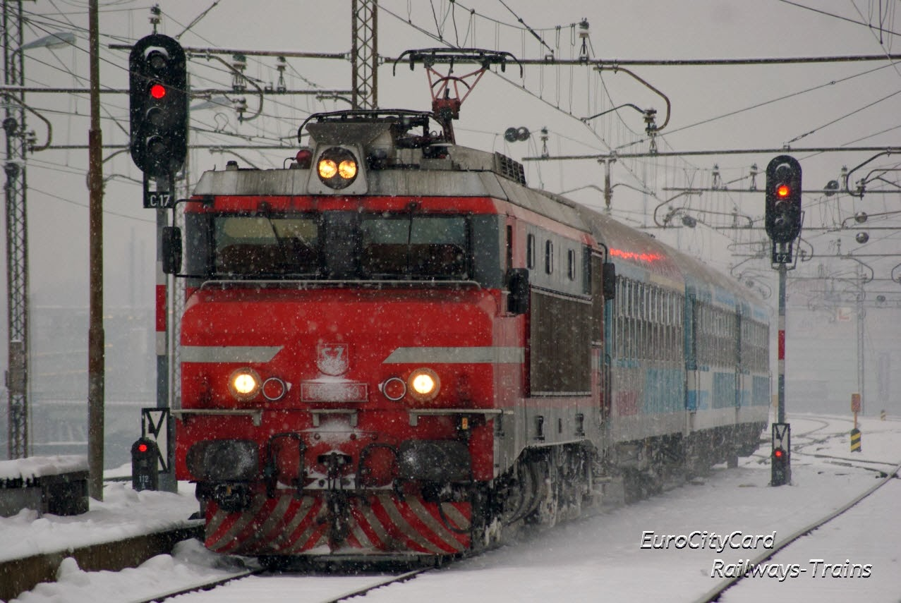
Železniška infrastruktura 2015
Veliki železniški infrastrukturni projekti | Ocenjena vrednost del v mio € | Ocenjena vrednost del v letu 2015 v mio €
Nivojski prehodi, podhodi in postaje na Pragersko - Hodoš | 135,70 | 75,06
Modernizacija proge Divača – Koper (II. Faza) | 210,00 | 40,79
Sistem GSM-R | 147,3 | 59,29
Nadgradnja Slovenska Bistrica - Pragersko | 29,21 | 21,58
Nadgradnja Dolga gora - Poljčane | 29,70 | 29,04
Razvoj ERTMS/ETSC | 56,97 | 26,70
SKUPAJ | 938 ,71 | 386,86
Dunaj
Bratislava
Koper
Notes:
V letu 2015 potekajo dela na več odsekih jedrnega koridorja, ki bodo zagotovila, da bi odsek Pragersko – Hodoš v celoti ustrezal zahtevam za TEN-T omrežja in interoperabilnost. Izvajajo se nadgradnje in modernizacije prog, ki zagotavljajo odpravo ozkih grl in povečanje prepustnosti proge in voznih lastnosti. Skupna vrednost del je 938 milijonov evrov od katerih bo v letu 2015 realiziranih 41% vrednosti oziroma 386 mio evrov. Sredstva zagotavljata EK iz programa OP – ROPI in Republika Slovenija. Vsi projekti bodo končani v rokih, ki jih zahtevajo pravila za črpanje EU sredstev. Za posodobitve in nadgradnje železniške infrastrukture se v letih 2014 in 2015 vlaga bistveno več sredstev kot v zadnjih desetletjih.

Slide 10
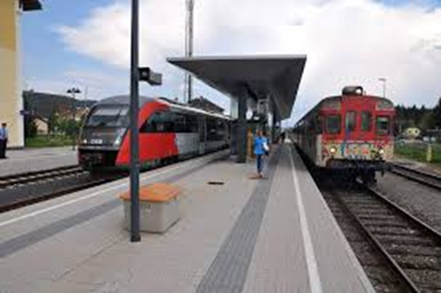
Železniška infrastruktura 2014 - 2020
Veliki železniški infrastrukturni projekti | Ocenjena vrednost del v mio € | Ocenjena vrednost del v letu 2015 v mio €
2. tir proge Divača – Koper (izvlečni tir) | 1.350,0 | 3,0
Nadgradnja Zidani most - Celje | 225,0 | 1,8
Nadgradnja in posodobitev vozlišča Pragersko | 184,0 | 6,6
Nadgradnja proge Poljčane – Slovenska Bistrica | 47,0 | 0,2
Nadgradnja in 2. tir Maribor - Šentilj | 245,0 | 1,1
SKUPAJ | 2.051 ,0 | 12 ,7
Dunaj
Bratislava
Koper
Notes:
V novi finančni perspektivi so na področju prometa zagotovljena sredstva kohezijskega sklada in sklada IPE predvsem za železniško infrastrukturo. Ministrstvo za infrastrukturo ima v novi finančni perspektivi na področju prometa bistveno manj sredstev. Skupaj je za prometno infrastrukturo zagotovljenih 223,1 mio evrov iz Kohezijskega sklada in 159,8 mio iz ovojnice IPE v primerjavi z 825,7 mio iz pretekle perspektive.
V letu 2015 bodo potekale intenzivne priprave na projekte, da bo v letu 2016 stekla izvedba del na več odsekih in da bo do leta 2018, ko se bo izvedla prva kontrola uspešnosti nove finančne perspektive že izvedenih nekaj projektov (na primer nadgradnja in rekonstrukcija proge Zidani most – Celje).

Slide 11
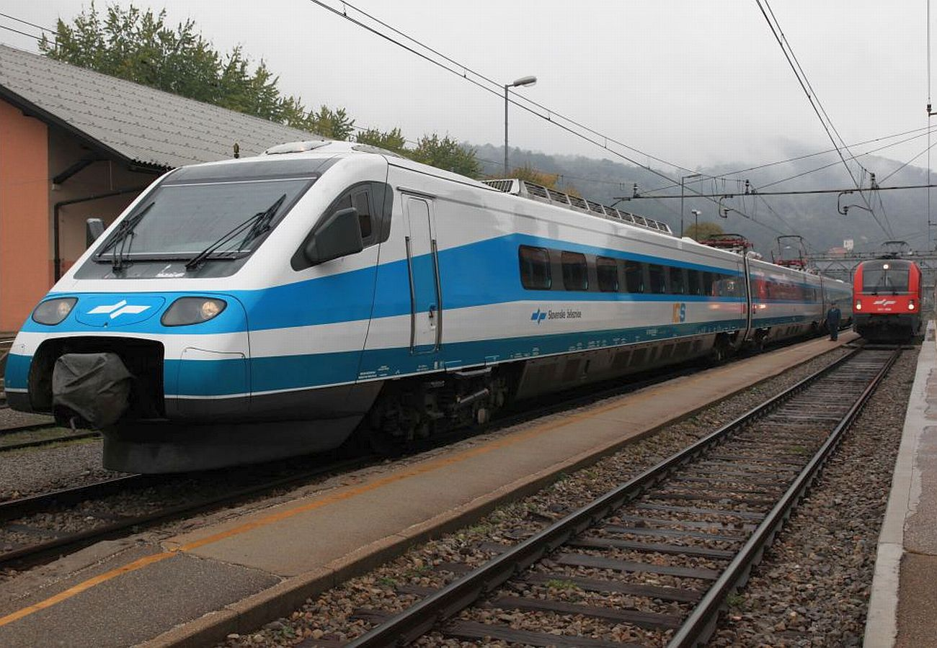
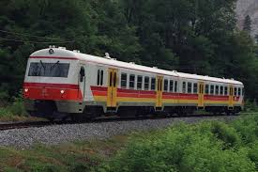
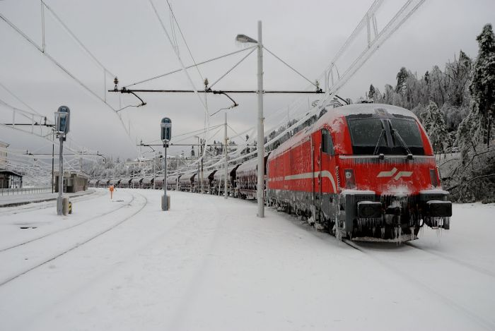
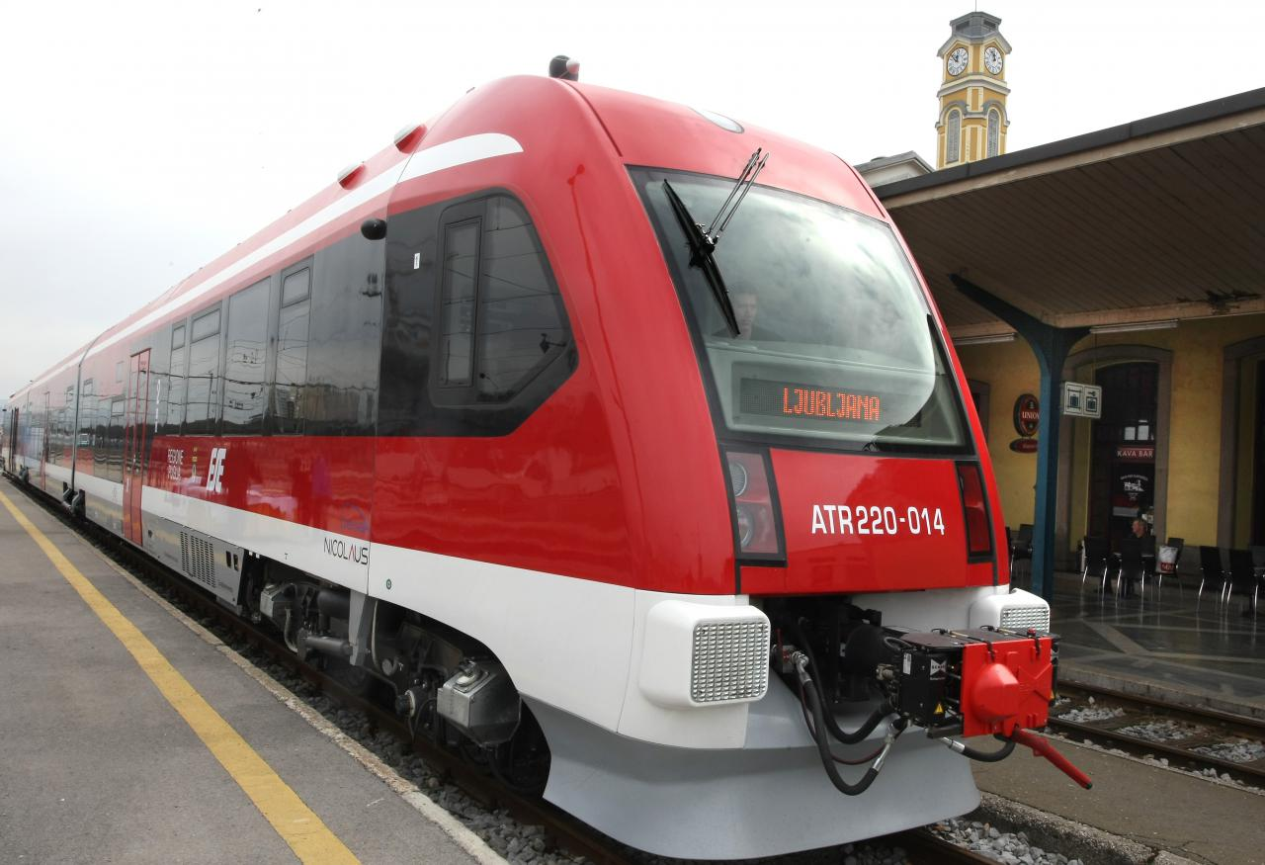
Hvala za pozornost!

